Slide 1
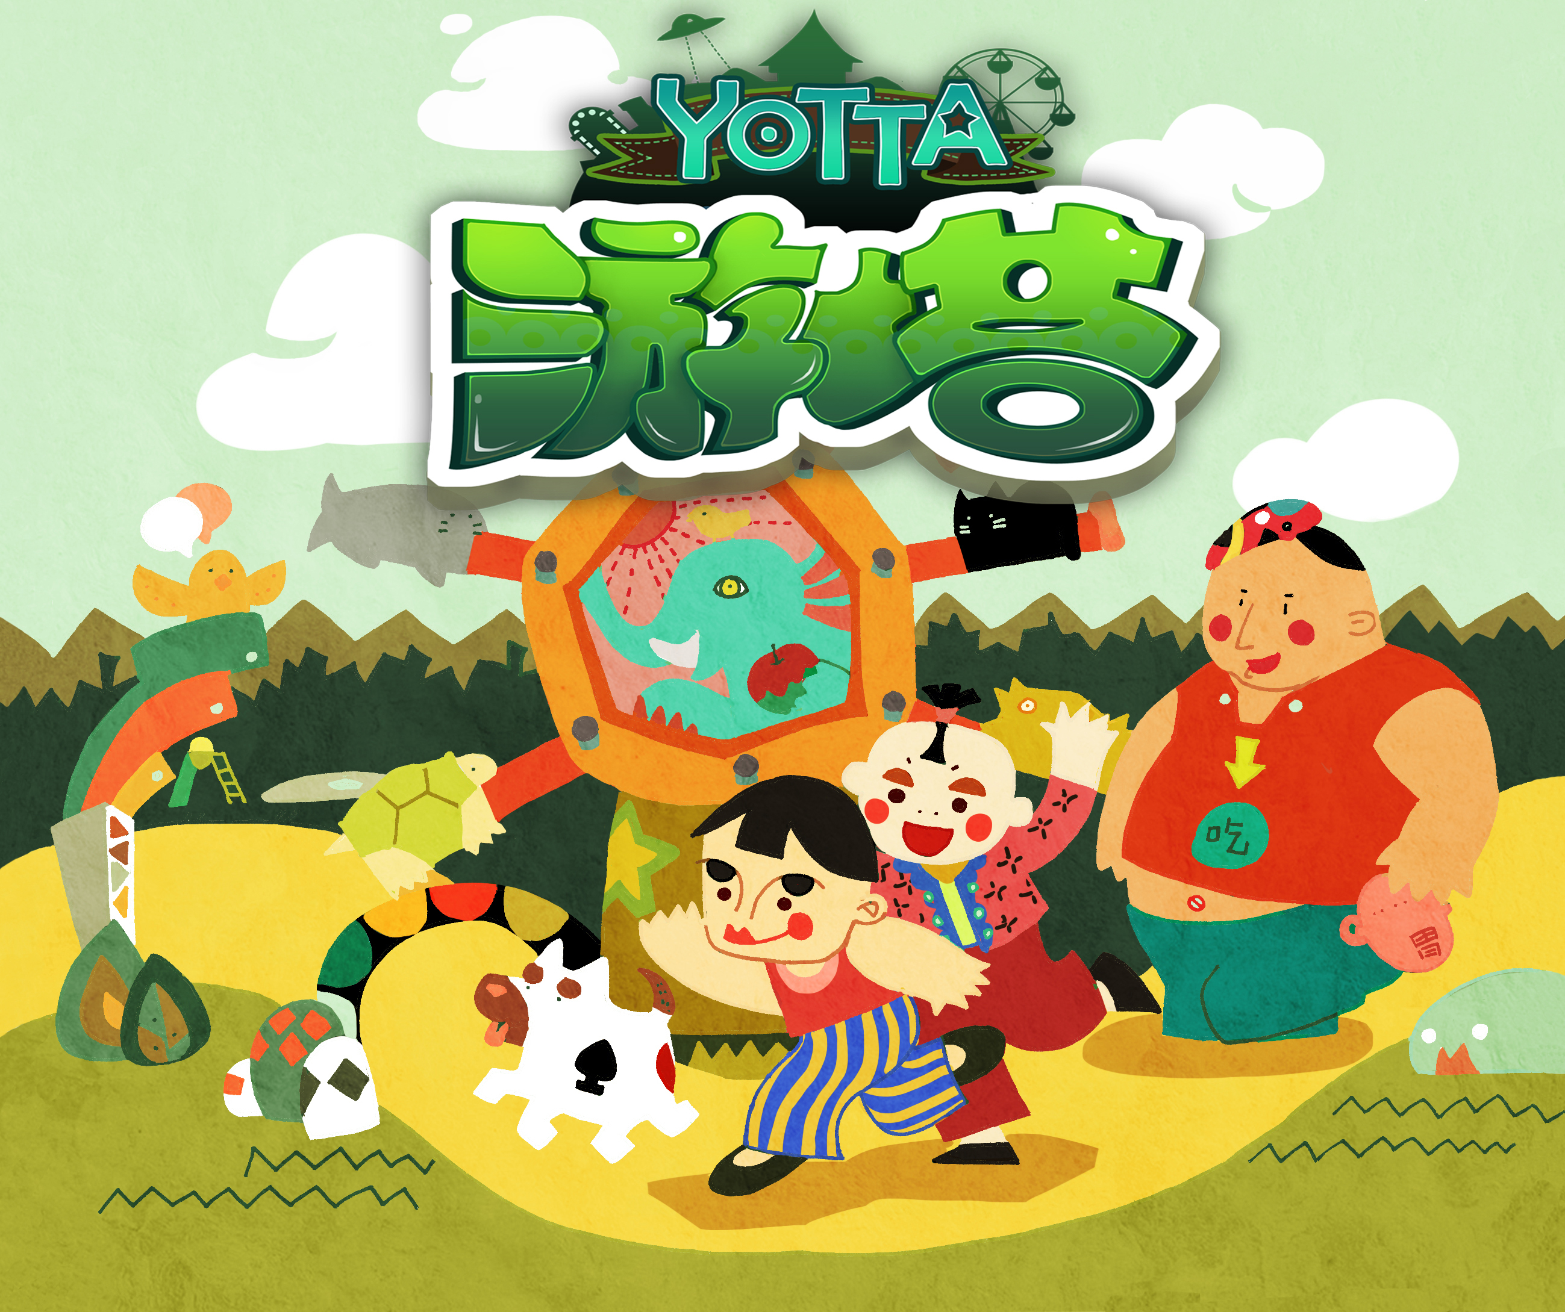


Slide 2
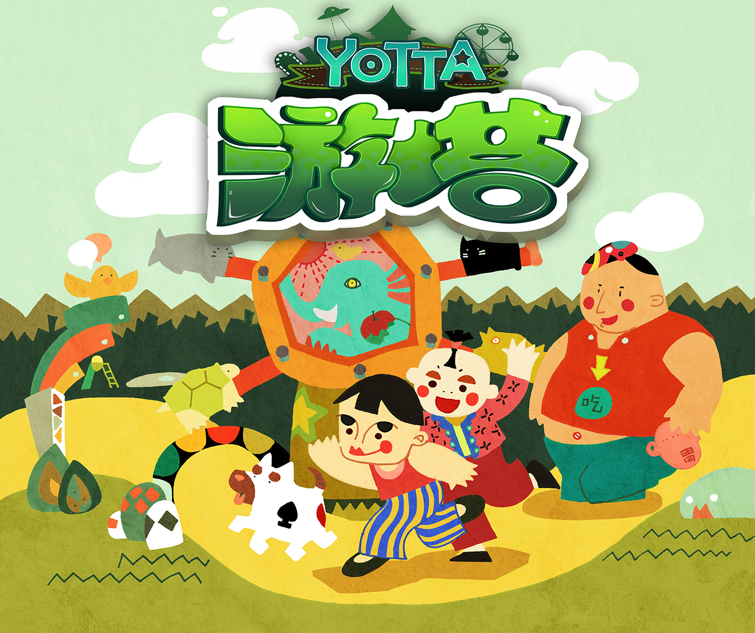
目录
1. 游戏简介
2. 创作理念
3. 故事背景
4. 角色设计
5. 场景设计
6. 关卡设计
7. 盈利和推广

Slide 3
作者信息
制作人：韩红雷
指导老师：费广正、成星
策划：黄邦宁、吴婉侨
程序：徐婵婵
美术：李萌、邹悦、张思雨
单位：中国传媒大学艺术学部
联系电话：13691414966
email：hanhonglei@sina.com

Slide 4
1. 游戏简介
作品介绍
YOTTA（游塔）是一款以景区旅游为主题的类塔防游戏。受旅游热潮的推动，希望将中国各地的旅游特色以娱乐的方式推广，希望能在宣传旅游景点的同时加深用户对该景区的认识，宣传景区知名度，从而带来收益
游戏将塔防和模拟经营这两种游戏类型元素相结合，玩家既能够从游戏中体验到模拟经营元素中建筑摆放美感与功能资源搭配的趣味，同时也要尽力在关卡内所有游客走出景区前达成胜利通关的条件

Slide 5
1. 游戏简介
平台：
面向PC平台与移动设备平台市场
目标用户：
目标用户群为10岁以上的普通玩家，以及前往与YOTTA合作的景区旅游的游客
游戏特色
在游戏具有高可玩性的基础上，能实现景区管理、旅游体验和城市规划等应用型功能需求

Slide 6
1. 游戏简介
游戏特色（续）
游戏机制，YOTTA的小关卡与一些真实的旅游区相对应，给玩家提供游戏与真实旅游区感性体验相结合的娱乐体验；不同于传统塔防游戏那种建筑向路径上的移动物体发射炮弹消灭敌人的模式，YOTTA运用的模式是：对不同种类的建筑拥有不同强度偏好的游客，按判定机制随行走主动进入路径边的建筑从而产出用于游戏核心循环运作的重要资源以推进游戏
美术风格，采用“拙”感卡通风格作为美术上的主导风格
商业价值，可以与特定景区合作，将景区内的景点加入到游戏关卡设施库中，玩家在建设这些虚拟景点时能够获得其对应的真实景点信息，从而加深用户对该景区的认知

Slide 7
2. 创作理念
主题
以旅游作为设计主题，以和旅游业发展结合作为主要的设计目的
以整个中国地图作为游戏整体背景，其中包含若干小关卡，分别是各个著名的旅游城市，当前已经实现的城市有北京和上海
平台
当前已经实现的程序为单机版，后期实现运行于手机平台

Slide 8
2. 创作理念
游戏规则
游戏以解锁的形式分为多个关卡，每个关卡与一个真实旅游区对应
在每个关卡中，均存在一条固定路径与若干可供建造的位置。玩家初始时具有一定数量的金币与生命值；同时玩家还拥有一种可用于购买、升级技能与科技的资源：欢笑精华，欢笑精华无法在关卡的游戏过程中使用，但可以通过关卡中收集游客开心状态时产出的笑脸来积累欢笑精华，欢笑精华现阶段主要用于最后通关成绩评定，后期用于技能的升级

Slide 9
2. 创作理念
游戏规则
玩家可在建造位置选择建造不同种类的建筑，如：商店，酒店，餐厅等。也可以选择升级已有建筑到更高等级。建造和升级建筑均需消耗金币，但更高等级的建筑可使游客产生更高的快乐度与金币消耗
游戏每个关卡中均存在固定数量的游客等候进入旅游区，游客种类包括：孩童，男士，女士，老人，外星人等

Slide 10
2. 创作理念
游戏规则
建筑物有影响范围，只有进入到影响范围内的游客才会参加偏好判定
当游客进入建筑物的影响范围时，间隔固定时间会对游客进行偏好判定，若成功则表明该游客进入该建筑物，建筑物产出金币并提升游客快乐度
游客进入场景时本身具有一定的初始快乐度，但其快乐度自其进入场景起，随时间递减

Slide 11
2. 创作理念
游戏规则
当游客的快乐度达到峰值时，将产出一枚笑脸，同时该游客快乐度回到初始快乐度
鼠标左键键点击可采集笑脸，从而将其转化为一定量的欢笑精华。笑脸有存在时间限制，超时则消失
若建筑间的判定范围圈出现重叠，则当游客进入重叠区时，游客会对其更加偏好的那个建筑进行是否要进入的判定，若游客对重叠区的两个或以上建筑的偏好相同，则随机对其中的一个建筑进行判定

Slide 12
2. 创作理念
游戏规则
游客有三种情绪状态：一般、生气与开心，处于生气状态的游客会“暴走”即加速移动直至情绪状态变为一般或开心
情绪状态为生气的游客在离开旅游区时增加场景不满度（+1）。当不满度达到10，且旅游区中仍有未离开的游客时，则视为游戏失败
若所有游客均离开旅游区时，不满度仍小于10，则视为关卡通过成功，并根据玩家在本关卡获得的总欢笑精华量及不满度评级（1星，2星，3星)

Slide 13
2. 创作理念
游戏玩法
在景区地图中，玩家通过在建造位上建设有特点的建筑吸引游客，通过游客喜好倾向和建筑特点的匹配，尽可能多地产出资源，并尽可能让游客开心，并产出关键资源，最终达到通关要求
游戏的博弈点在于建造位置的选择、调整建筑总类以符合特定游客的喜好

Slide 14
3. 故事背景
YOTTA的故事稍稍带有奇幻的色彩
平行时空中的建造大师Yote希望能给人们带来更多欢乐，因此来到了某个时空中的中国，在这里的不同城市建造有趣的景区，吸引游客们，并让他们产出欢笑精华，以丰富时空中的欢乐
玩家就要扮演建造者，在景区中建设并取悦游客们
这个故事背景在开头动画中有了介绍

Slide 15
4. 角色设定
说明
YOTTA在角色设计上采用“拙”的画风，为凸显角色个性，将角色设计为白色蜡笔画的二维卡通风格
YOTTA的角色包含两种：游客和建筑物
这里将游客划分为孩童、男士、女士、老人、外星人五种；而将建筑物划分为景点、餐饮、住宿、剧场、商店、游乐区六种

Slide 16


















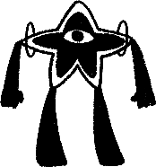


4. 角色设定
设定稿——游客
孩童
男士
女士
老人
外星人

Slide 17





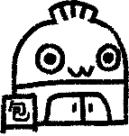

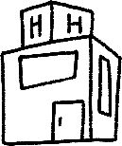







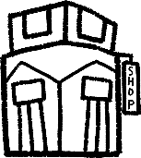



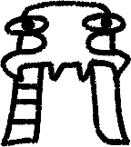
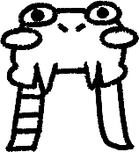
4. 角色设定
设定稿——建筑物
景点
餐饮
住宿
剧场
商店
游乐区

Slide 18
4. 角色设定
游客之“孩童”
小朋友
捣蛋鬼
玩具达人
类别：孩童
等级：1
移动速度：快
初始欢乐：高
快乐峰值：低
消费基数：低
建筑偏好：游乐区
类别：孩童
等级：2
移动速度：快
初始欢乐：较高
快乐峰值：中等
消费基数：中等
建筑偏好：游乐区
类别：孩童
等级：3
移动速度：快
初始欢乐：中等
快乐峰值：偏高
消费基数：偏高
建筑偏好：游乐区

Slide 19
4. 角色设定
游客之“男士”
男青年
街头艺术家
互联网达人
类别：男士
等级：1
移动速度：偏慢
初始欢乐：高
快乐峰值：偏高
消费基数：偏高
建筑偏好：剧场
类别：男士
等级：2
移动速度：中等
初始欢乐：较高
快乐峰值：高
消费基数：偏高
建筑偏好：剧场
类别：男士
等级：3
移动速度：中等
初始欢乐：中等
快乐峰值：高
消费基数：高
建筑偏好：剧场

Slide 20
4. 角色设定
游客之“女士”
女青年
时尚女魔头
机械女王
类别：女士
等级：1
移动速度：偏慢
初始欢乐：高
快乐峰值：中等
消费基数：中等
建筑偏好：住宿
商店
类别：女士
等级：2
移动速度：偏慢
初始欢乐：中等
快乐峰值：偏高
消费基数：偏高
建筑偏好：住宿
商店
类别：女士
等级：3
移动速度：中等
初始欢乐：低
快乐峰值：高
消费基数：高
建筑偏好：住宿
商店

Slide 21
4. 角色设定
游客之“老人”
老年人
不老拳击手
艺术大师
类别：老人
等级：1
移动速度：慢
初始欢乐：偏高
快乐峰值：中等
消费基数：中等
建筑偏好：景点
剧场
类别：老人
等级：2
移动速度：慢
初始欢乐：中等
快乐峰值：偏高
消费基数：中等
建筑偏好：游乐区
剧场
类别：老人
等级：3
移动速度：较慢
初始欢乐：低
快乐峰值：高
消费基数：偏高
建筑偏好：游乐区
剧场

Slide 22
4. 角色设定
游客之“外星人”
ET宝宝
外星旅行者
外星怪兽
类别：外星人
等级：1
移动速度：快
初始欢乐：中等
快乐峰值：低
消费基数：较低
建筑偏好：游乐区
景点
类别：外星人
等级：2
移动速度：快
初始欢乐：偏低
快乐峰值：中等
消费基数：中等
建筑偏好：游乐区
景点
类别：外星人
等级：3
移动速度：快
初始欢乐：低
快乐峰值：偏高
消费基数：偏高
建筑偏好：游乐区
景点

Slide 23
4. 角色设定
建筑物之“景点”
A级景点
AA级景点
AAA级景点
类别：景点
等级：1
范围：低
价格：偏低
耐用度：一般
维修费：偏低
类别：景点
等级：2
范围：中等
价格：中等
耐用度：一般
维修费：中等
类别：景点
等级：3
范围：高
价格：偏高
耐用度：较好
维修费：偏高

Slide 24
4. 角色设定
建筑物之“餐饮”
小餐车
快餐店
主题餐厅
类别：餐饮
等级：1
范围：低
价格：低
耐用度：一般
维修费：低
类别：餐饮
等级：2
范围：低
价格：偏低
耐用度：一般
维修费：偏低
类别：餐饮
等级：3
范围：低
价格：偏高
耐用度：较好
维修费：偏高

Slide 25
4. 角色设定
建筑物之“住宿”
连锁旅店
酒店
皇冠酒店
类别：住宿
等级：1
范围：低
价格：低
耐用度：一般
维修费：低
类别：住宿
等级：2
范围：偏低
价格：偏低
耐用度：一般
维修费：偏低
类别：住宿
等级：3
范围：中等
价格：偏高
耐用度：较好
维修费：偏高

Slide 26
4. 角色设定
建筑物之“剧场”
小剧场
电影院
大剧院
类别：剧场
等级：1
范围：低
价格：偏低
耐用度：一般
维修费：偏低
类别：剧场
等级：2
范围：中等
价格：偏高
耐用度：一般
维修费：偏高
类别：剧场
等级：3
范围：偏高
价格：高
耐用度：较好
维修费：高

Slide 27
4. 角色设定
建筑物之“商店”
便利店
超市
商场
类别：商店
等级：1
范围：低
价格：低
耐用度：一般
维修费：低
类别：商店
等级：2
范围：偏低
价格：偏低
耐用度：一般
维修费：偏低
类别：商店
等级：3
范围：中等
价格：中等
耐用度：较好
维修费：中等

Slide 28
4. 角色设定
建筑物之“游乐区”
滑梯公园
游乐场
电子竞技场
类别：游乐区
等级：1
范围：低
价格：低
耐用度：一般
维修费：低
类别：游乐区
等级：2
范围：中等
价格：中等
耐用度：一般
维修费：中等
类别：游乐区
等级：3
范围：高
价格：偏高
耐用度：较好
维修费：偏高

Slide 29
5. 场景设计
说明
游戏场景以中国作为大版图，其中具体的游戏场景为中国著名的旅游城市
每个城市根据其城市特点设计一种风格，比如北京常常黄沙漫漫所以设计其颜色基调为橘红色，而上海闻名于“夜上海”，所以场景景物为上海夜景，其颜色基调为蓝黑色
场景背景装饰建筑物为指定城市的标志性建筑，如北京的鸟巢、水立方，上海的黄浦江等

Slide 30
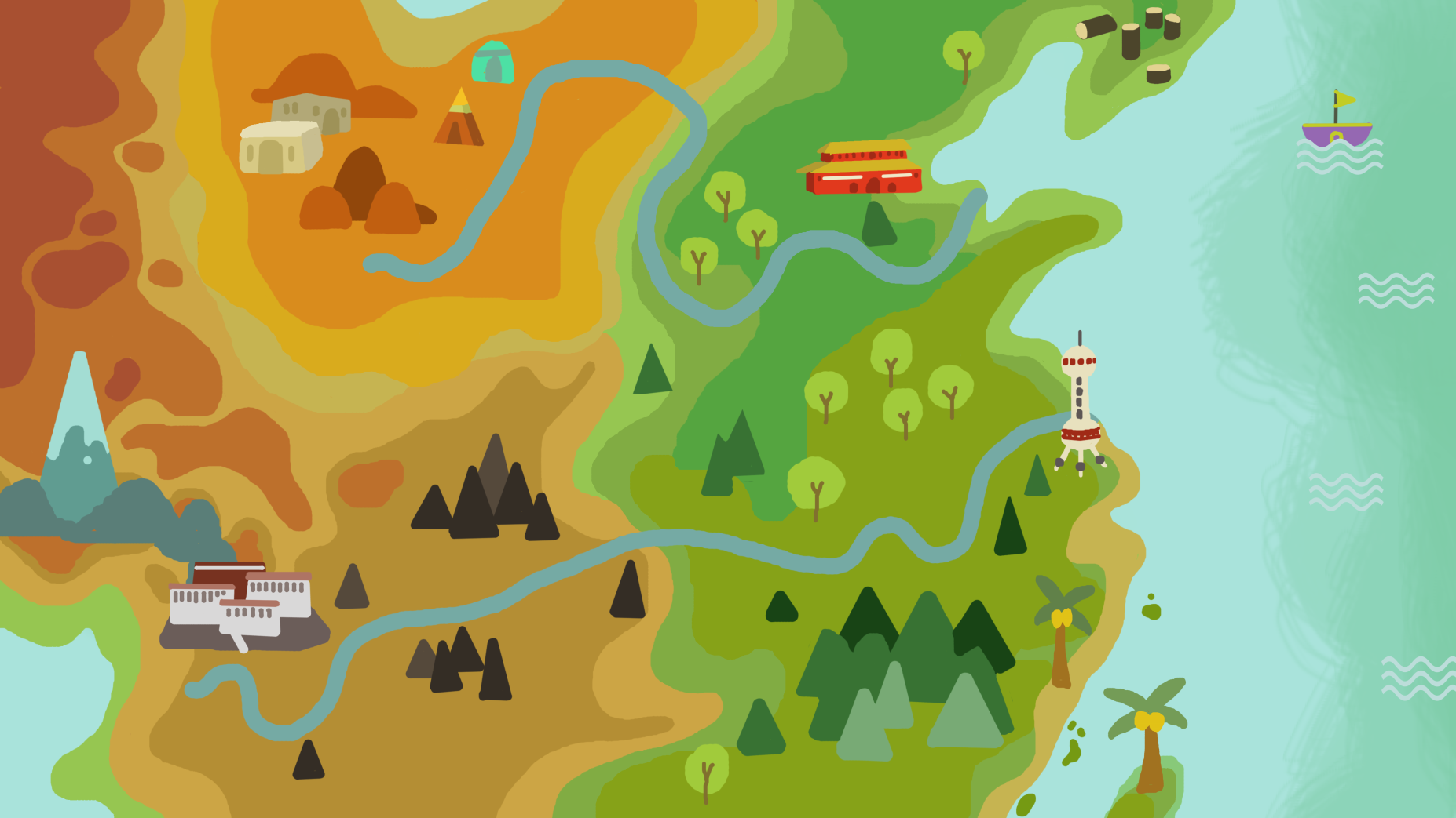
5. 场景设计
选关界面
Notes:
说明：
选关界面为中国版图一部分，当前已经解锁的是北京和上海两个城市。随着后期解锁的城市的增多，将逐渐把整个中国地图呈现在玩家面前。

Slide 31
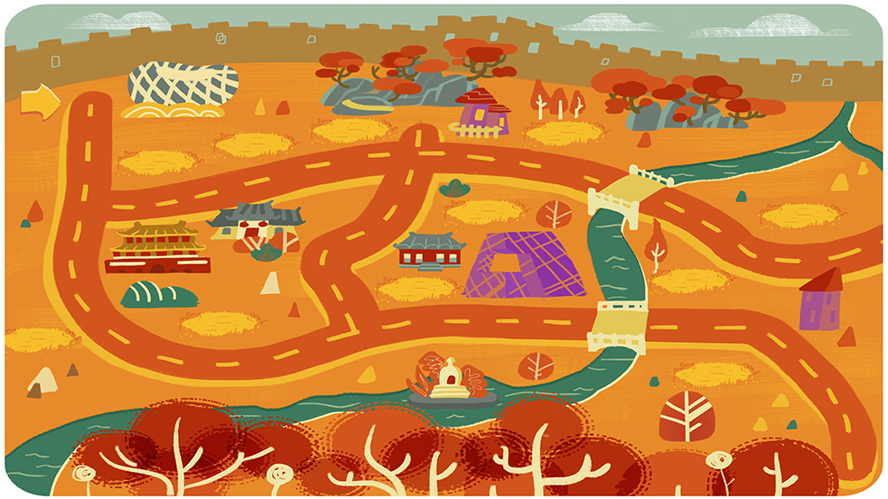
5. 场景设计
北京关卡
Notes:
说明：
北京关卡的色调是一种偏暖的橘红色。我们的小组成员在讨论北京的时候，对北京的第一印象莫过于北京的沙尘暴了，这里面有点调侃的意味，但也是忠于实际的地方特色。背景的远处是长城，前景是天安门、鸟巢、香山、水立方等北京著名的景点。将这些纳入画面一是增加画面的丰富感和层次感，二是希望将这些旅游景点推销给玩游戏的游客。

Slide 32
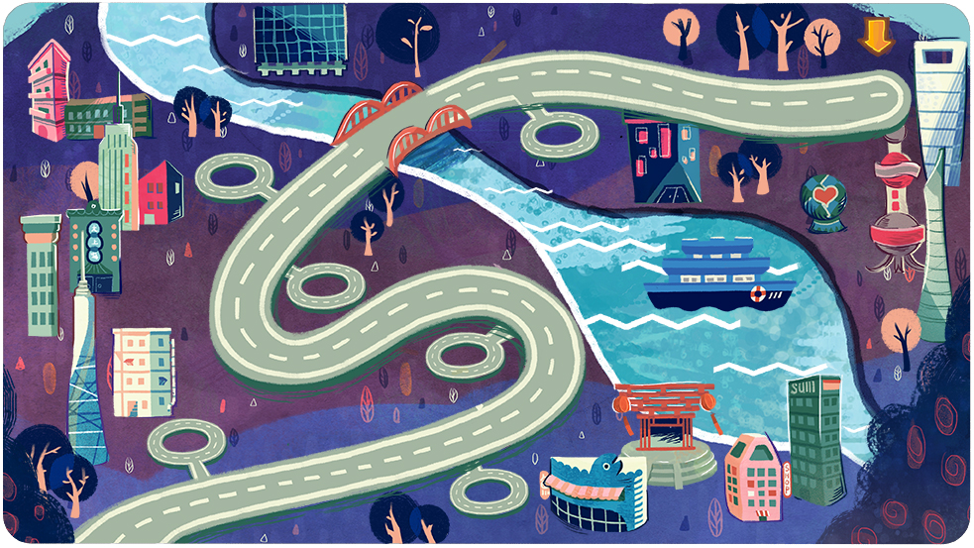
5. 场景设计
上海关卡
Notes:
说明：
上海关卡的颜色基调为深蓝色。这是因为“夜上海”在人们的脑海中根深蒂固，成为人们向往的旅游圣地，所以上海关卡以上海夜景作为主题，深蓝色的色调衬托夜色，著名的旅游景点有上海的外滩、游轮、上海明珠广播电视塔等等。把这些城市特有的景点放入场景背景，力图让玩家感受到不同城市的特色所在，以此刺激游客到目标城市的旅游景点消费的欲望。

Slide 33
6. 关卡设计
关卡设定
游戏关卡设计为中国一些著名的旅游城市（之后可能会加入国外城市），玩家在这些以城市特色为背景的景区中进行游戏
难度设定
游戏难度为波动式上升
游客更难获得满足
建筑物升级需要更多金币
游客技能的升级（现处概念设计阶段）

Slide 34
6. 关卡设计
游戏晋升
在每个关卡，努力搜集精华和金币
金币用于升级建筑物
精华在后期可升级技能
当前关卡完成后，可解锁下一关卡
游戏操作
鼠标操作（移动端采用手势操作）

Slide 35
7. 盈利及推广
游戏的盈利模式（概念设计阶段）
当前设定是将游戏放到APP Store上免费下载
和旅游区真实商家合作是未来主要的盈利方式
积分换优惠券
商家广告
技能以及特殊道具的购买
市场推广（概念设计阶段）
朋友圈点赞得优惠券
游戏每天签到加积分
Notes:
说明：
这款游戏的目的是吸引两类用户——游客和商家。
所以在推销阶段，针对游客群体，采用社交范围比较广的微信朋友圈点赞得优惠券的方式积攒人气，这种方式比较节省财力，游戏的下载是免费的，只不过特殊的技能和道具需要使用金币购买。每次游戏都能获得积分，积分则能兑换优惠券，从而刺激游客消费；
针对商家群体，选用和特殊的商家洽谈（新办的需要打响知名度的商家），比如一些游乐场商家，可以为他们免费提供一段时间的广告服务以及优惠券放送服务以吸引商家的加盟，后期不断壮大加盟商家的队伍，以形成商家活动——刺激用户消费——商家加盟——商家活动的良性循环。

Slide 36
谢谢观赏！

